Slide 1

PRESENTADO POR:
GERARDO CABEZAS
MICHELLE OCHOA
ELIZABETH GARCÍA
GABRIELA PINEDA
II AVANCE DE PROYECTO
REGISTRO DE CITAS MEDICAS
TAC TECHNOLOGY CONSULTING CORPORATION

Slide 2
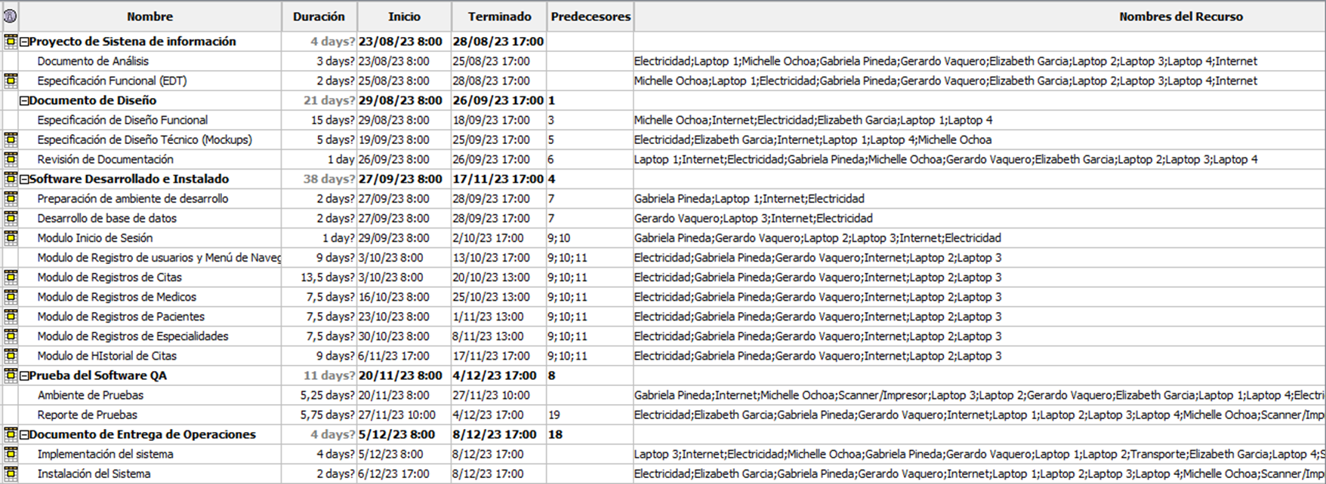
ESTABLECER EL DETALLE DE LOS COSTOS DEL PROYECTO

Slide 3
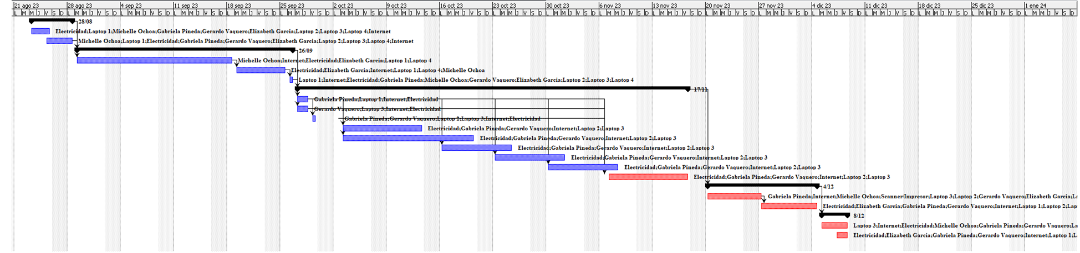
DIAGRAMA DE GANTT

Slide 4
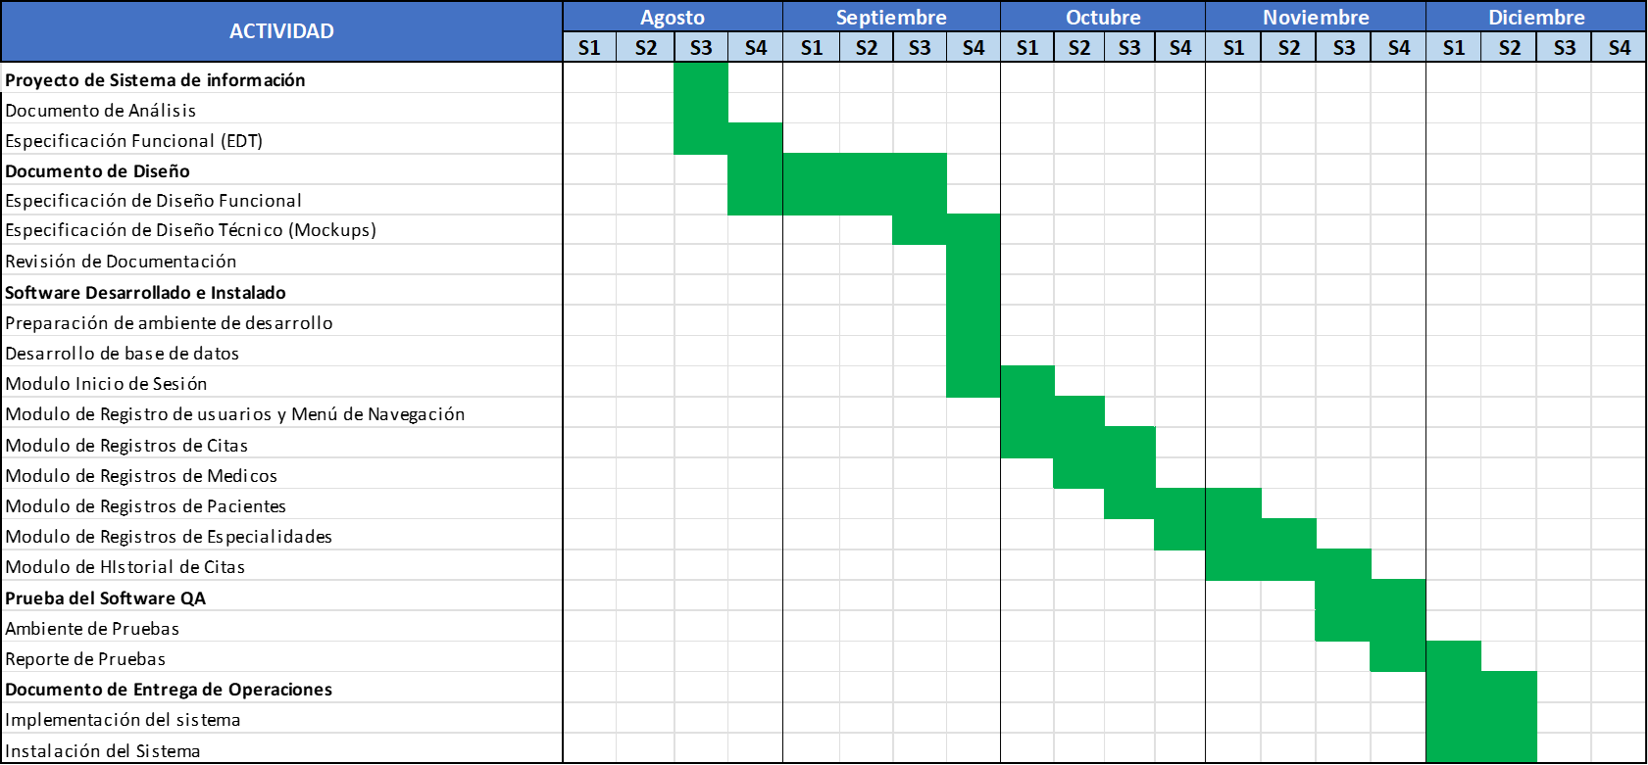
DIAGRAMA DE GANTT

Slide 5
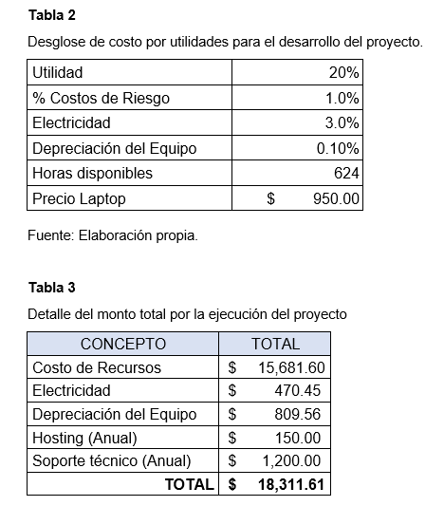
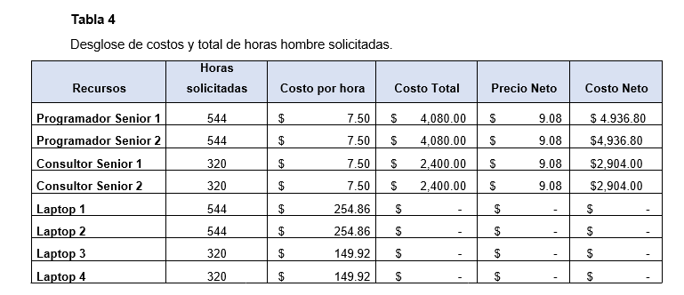
ESTABLECER QUE RECURSOS UTILIZARÁN PARA EL PROYECTO.

Slide 6
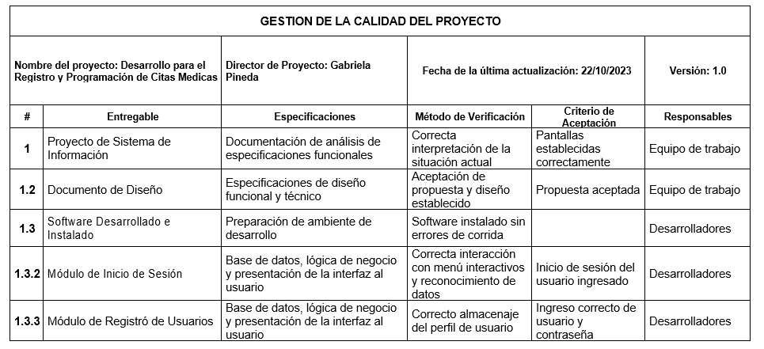
GESTIÓN DE LA CALIDAD DEL PROYECTO

Slide 7
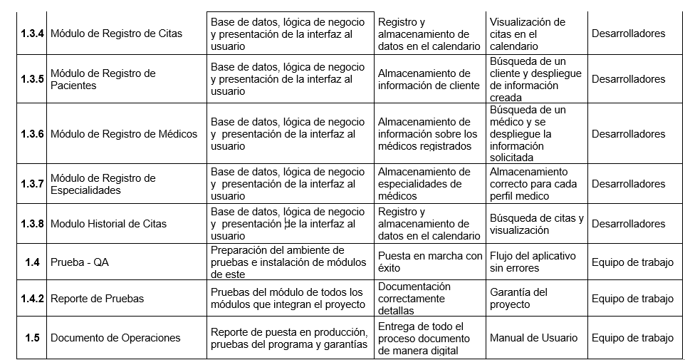
GESTIÓN DE LA CALIDAD DEL PROYECTO

Slide 8
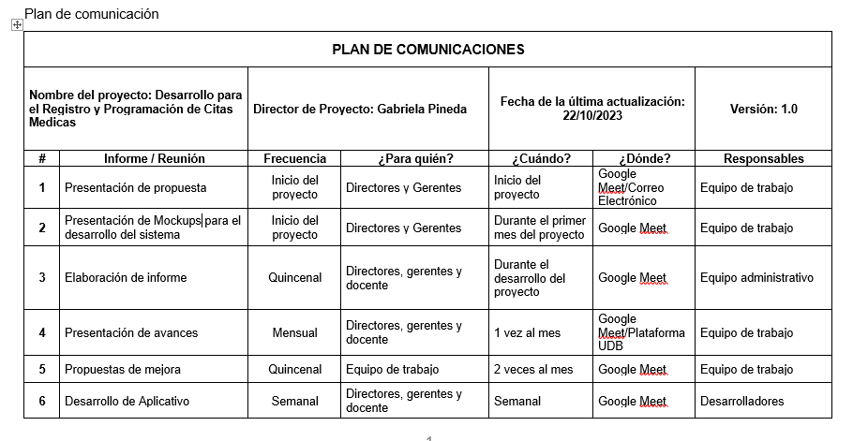
PLAN DE COMUNICACIONES

Slide 9
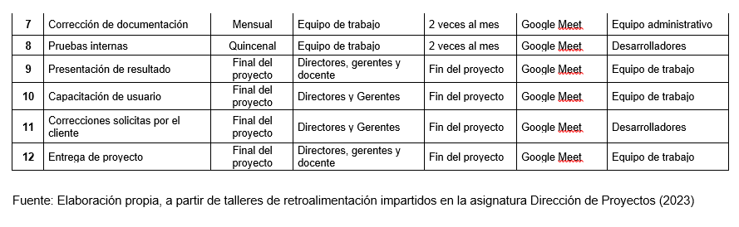
PLAN DE COMUNICACIONES

Slide 10
ESTABLECER EL EQUIPO DEL PROYECTO Y LA COMUNICACIÓN QUE SE REALIZARA EN EL PROYECTO
SE IMPLEMENTA LA METODOLOGÍA DE SCRUM PARA EL TEMA ROLES Y COMUNICACION
SCRUM MASTER
CONSULTORA TECHNOLOGY CONSULTING CORPORATION
SE ENCARGA DE GUIAR Y FACILITAR EL PROCESO SCRUM. SU RESPONSABILIDAD PRINCIPAL ES ELIMINAR OBSTÁCULOS Y ASEGURARSE DE QUE EL EQUIPO ESTÉ SIGUIENDO LAS PRÁCTICAS DE SCRUM. TAMBIÉN AYUDARÁ A MANTENER UNA COMUNICACIÓN EFECTIVA ENTRE LOS MIEMBROS DEL EQUIPO.
PRODUCT OWNER
MICHELLE OCHOA Y ELIZABETH GARCÍA
SON RESPONSABLES DE DEFINIR Y PRIORIZAR LOS ELEMENTOS DEL PRODUCTO (EN ESTE CASO, CARACTERÍSTICAS DEL SISTEMA DE REGISTRO DE CITAS MÉDICAS). DEBEN ESTAR DISPONIBLES PARA EL EQUIPO PARA RESPONDER PREGUNTAS Y TOMAR DECISIONES RELACIONADAS CON EL PRODUCTO.
DESARROLLADORES
GERARDO CABEZAS Y GABRIELA PINEDA
EL EQUIPO DE DESARROLLO SE ENCARGA DE DISEÑAR, DESARROLLAR Y PROBAR LAS CARACTERÍSTICAS DEL SISTEMA DE REGISTRO DE CITAS MÉDICAS. TRABAJAN JUNTOS PARA ENTREGAR INCREMENTOS DE PRODUCTO FUNCIONALES EN CADA ITERACIÓN.

Slide 11
ESTABLECER EL EQUIPO DEL PROYECTO Y LA COMUNICACIÓN QUE SE REALIZARA EN EL PROYECTO
EVENTOS SCRUM
SPRINT PLANNING (PLANIFICACIÓN DEL SPRINT): SE REALIZA AL COMIENZO DE CADA SPRINT (UN PERÍODO DE TIEMPO FIJO, GENERALMENTE DE 2 A 4 SEMANAS). EL PRODUCT OWNER PRESENTA LOS ELEMENTOS DEL PRODUCTO PRIORITARIOS, Y EL EQUIPO DE DESARROLLO SELECCIONA LAS TAREAS QUE PUEDEN COMPLETAR DURANTE EL SPRINT, ESTO SE LLEVA ACABO CON EL TABLERO DE TRELLO.
WEEKLY SCRUM (REUNIÓN SEMANAL): EL EQUIPO SE REÚNE BREVEMENTE AL FINAL DE CADA SEMANA PARA COMPARTIR EL PROGRESO Y DISCUTIR OBSTÁCULOS. LA SCRUM MASTER FACILITA ESTA REUNIÓN , ESTAS REUNIONES SE ORGANIZAN CADA VIERNES EN HORARIO DE 4:00 PM A 5:00 PM POR LA PLATAFORMA DE GOOGLE MEET
SPRINT REVIEW (REVISIÓN DEL SPRINT): AL FINAL DE CADA SPRINT, EL EQUIPO DEMUESTRA EL TRABAJO COMPLETADO AL PRODUCT OWNER Y OTRAS PARTES INTERESADAS. SE RECOPILA RETROALIMENTACIÓN Y SE ACTUALIZA LA LISTA DE ELEMENTOS DEL PRODUCTO.ESTE APARTADO SE TRABAJA CON LOS PULL REQUEST DE LA PLATAFORMA DE GITHUB O TAMBIEN CON LOS SEGUIMIENTOS QUE SE BRINDAN POR MEDIO DE CORREO ELECTRONICO.
SPRINT RETROSPECTIVE (RETROSPECTIVA DEL SPRINT): EL EQUIPO REFLEXIONA SOBRE LO QUE FUNCIONÓ Y LO QUE NO FUNCIONÓ DURANTE EL SPRINT. SE PROPONEN MEJORAS PARA EL PRÓXIMO SPRINT. ESTO SE REALIZA AL FINAL DE CADA MEET DE LOS DIAS VIERNES EN DONDE SE BRINDA UNA RETROALIMENTACION DE CADA AVANCE DE LOS MODULOS.

Slide 12
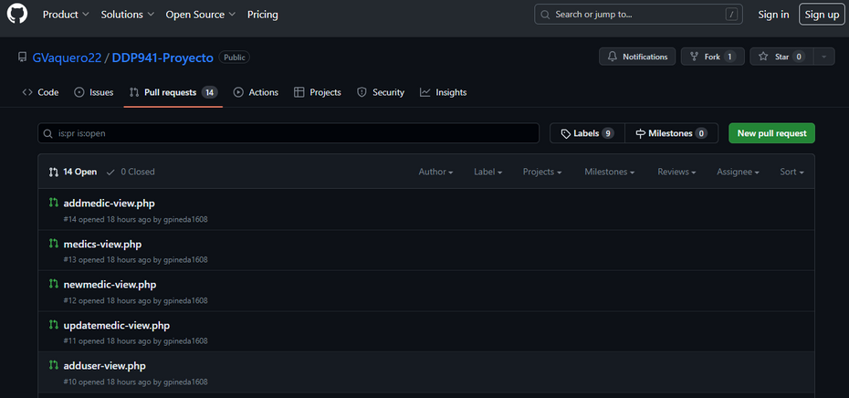
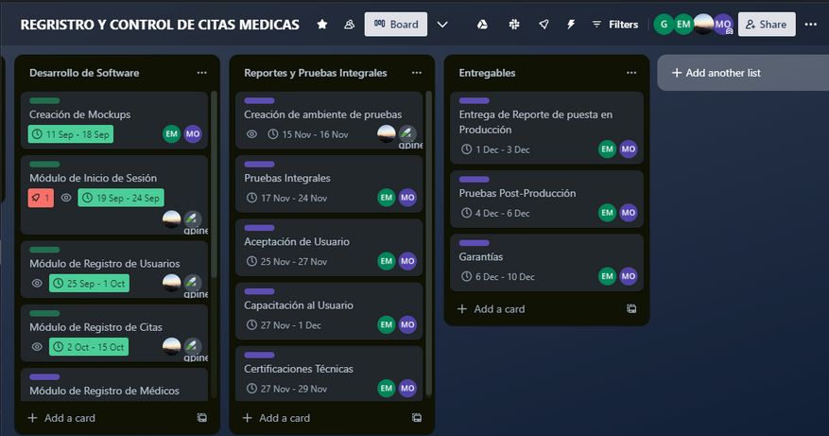
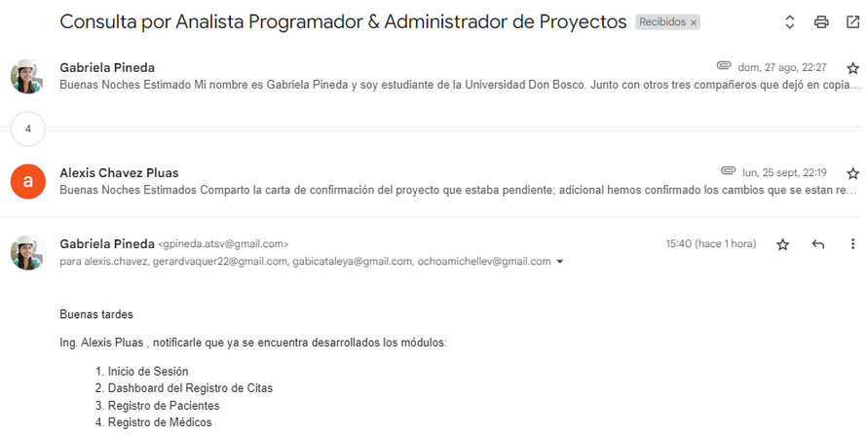
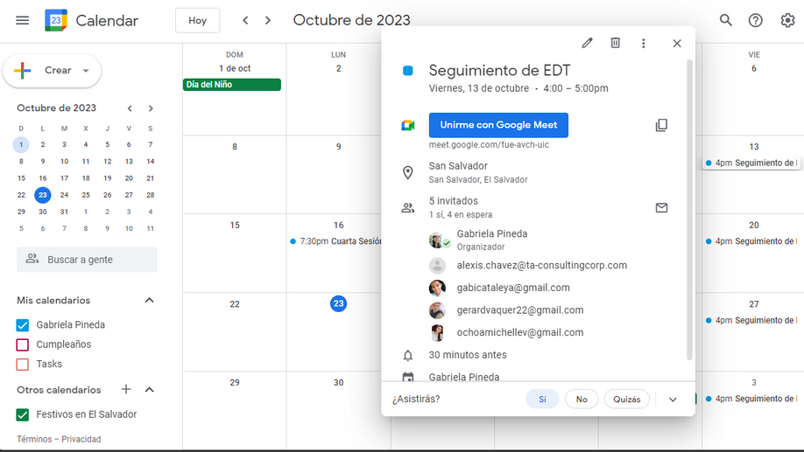
ESTABLECER EL EQUIPO DEL PROYECTO Y LA COMUNICACIÓN QUE SE REALIZARA EN EL PROYECTO
Canales de Comunicación
Github
Trello
Correo Electrónico
Google Meet

